Slide 1
長野県環境部環境政策課 ゼロカーボン推進室
既存住宅エネルギー自立化補助金 申請にかかる
うちエコ診断（WEB版）の
入力の手引き
https://webapp.uchieco-shindan.jp/

Slide 2
URLなどから飛んでくると
こちらの画面になります
「承諾して利用する」
をクリックしてください

Slide 3
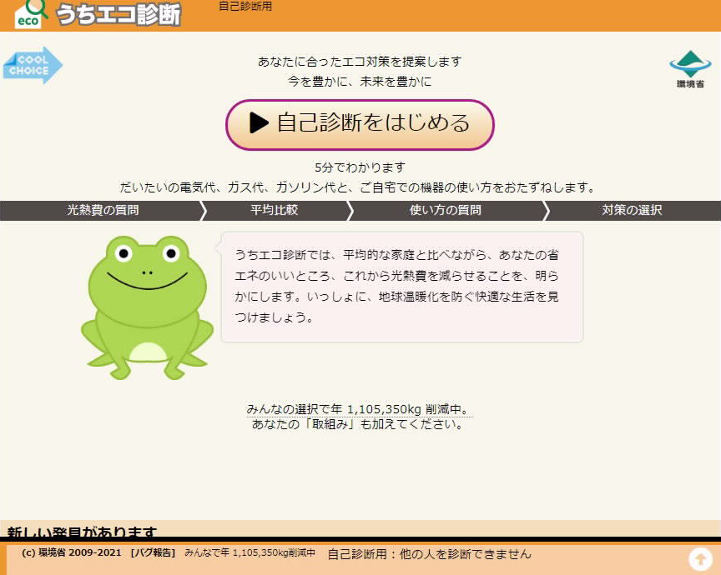
「自己診断をはじめる」
をクリックします

Slide 4
「今月の光熱費」を
選択します。

Slide 5
電気代を選択します。

Slide 6
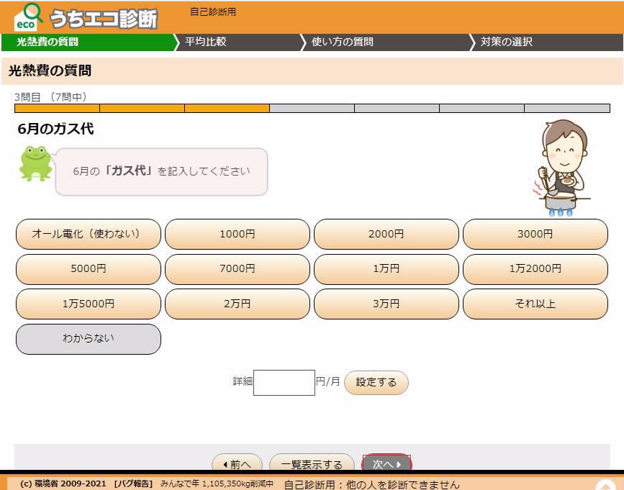
ガス代を選択します

Slide 7
灯油台を選択します。
（夏場は０円になると
思われます。）

Slide 8
ガソリン代を選択します。

Slide 9
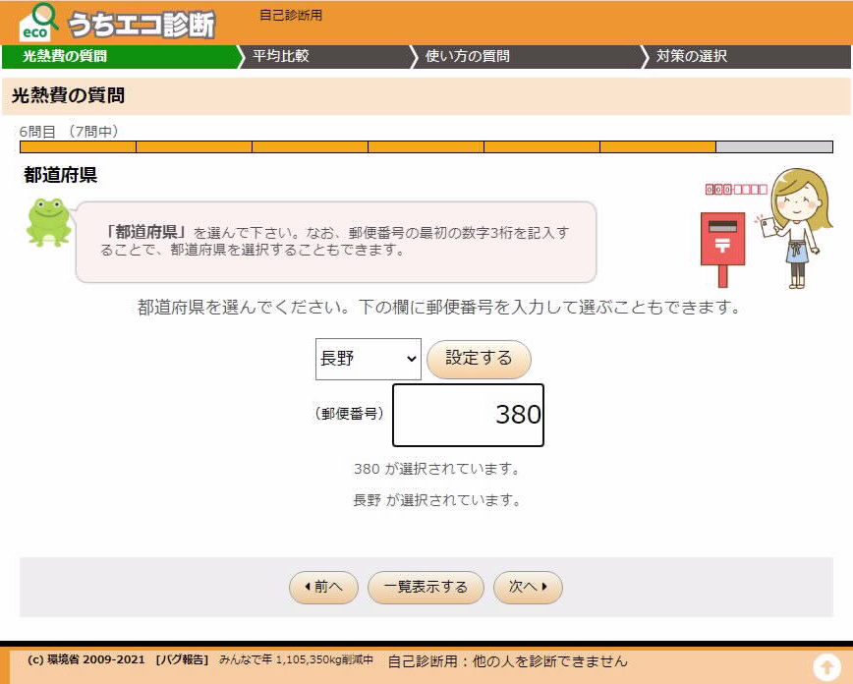
郵便番号を入力します

Slide 10
同居する方の人数を
選択します。

Slide 11
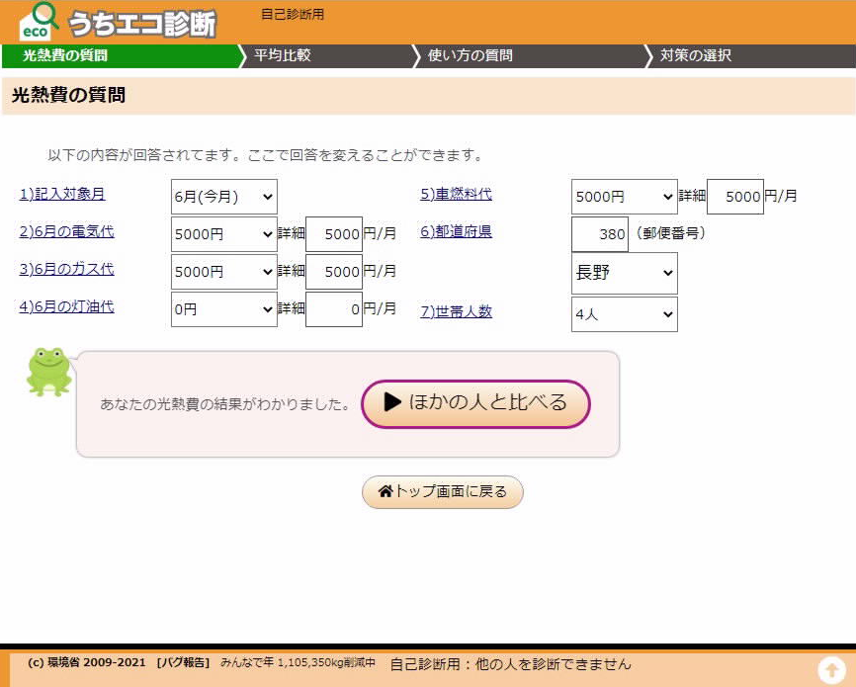
入力した内容を
確認します
「ほかの人と比べる」
をクリックしてください

Slide 12
平均比較結果が
表示されます
「機器の使い方」
をクリックしてください

Slide 13
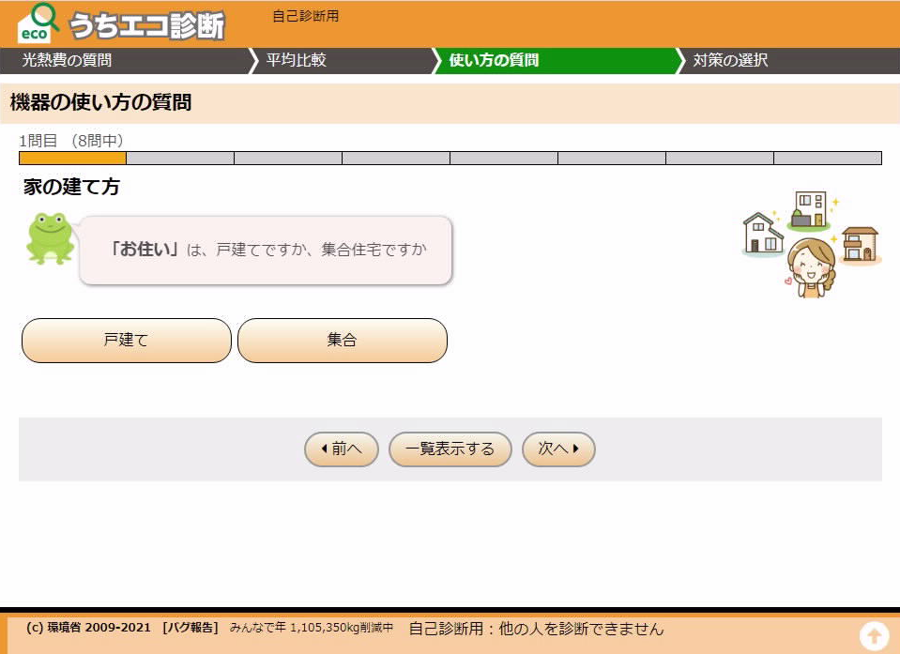
戸建てか集合住宅
を選択します。

Slide 14
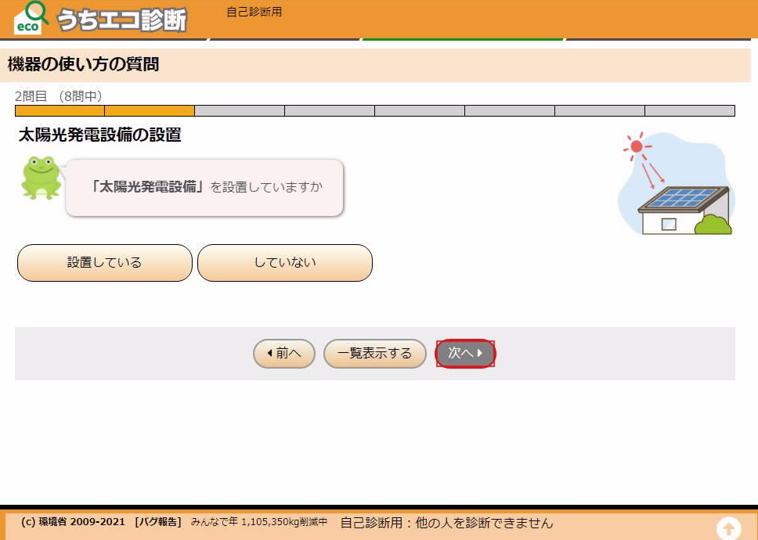
太陽光発電設備について
選択してください。

Slide 15
家族全員が使うシャワーの
合計時間を選択します。

Slide 16
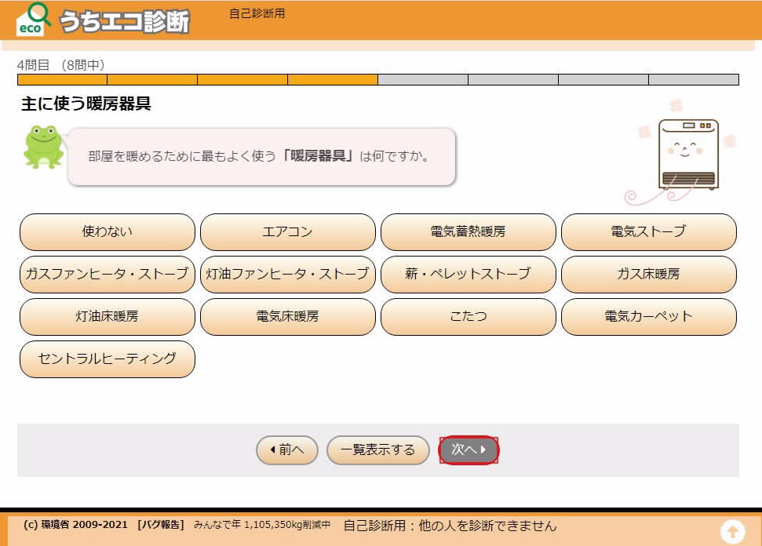
暖房器具を選択します。

Slide 17
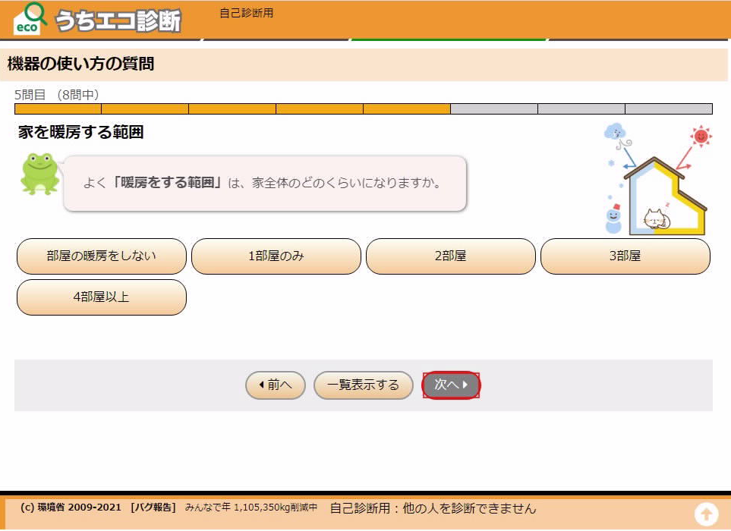
暖房する部屋の数を
選択します。

Slide 18
冷蔵庫の使用年数を
選択します。

Slide 19
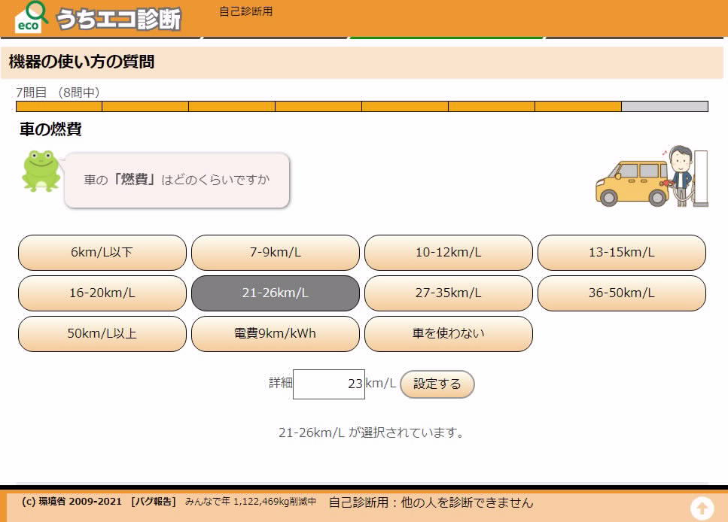
車の燃費を選択します。
わからない場合は、
インターネットで調べると
すぐにわかります。

Slide 20
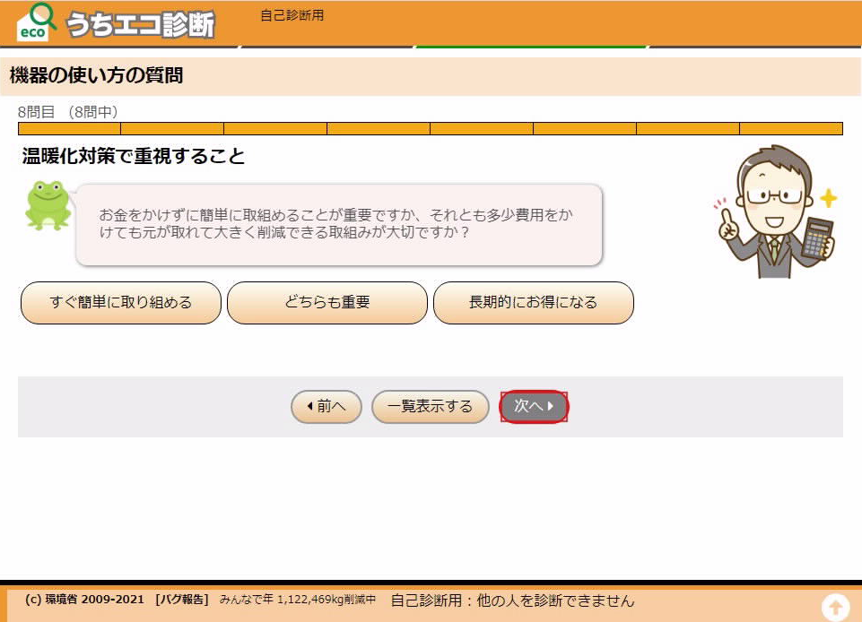
温暖化対策への重要視する
ポイントを選択します。

Slide 21
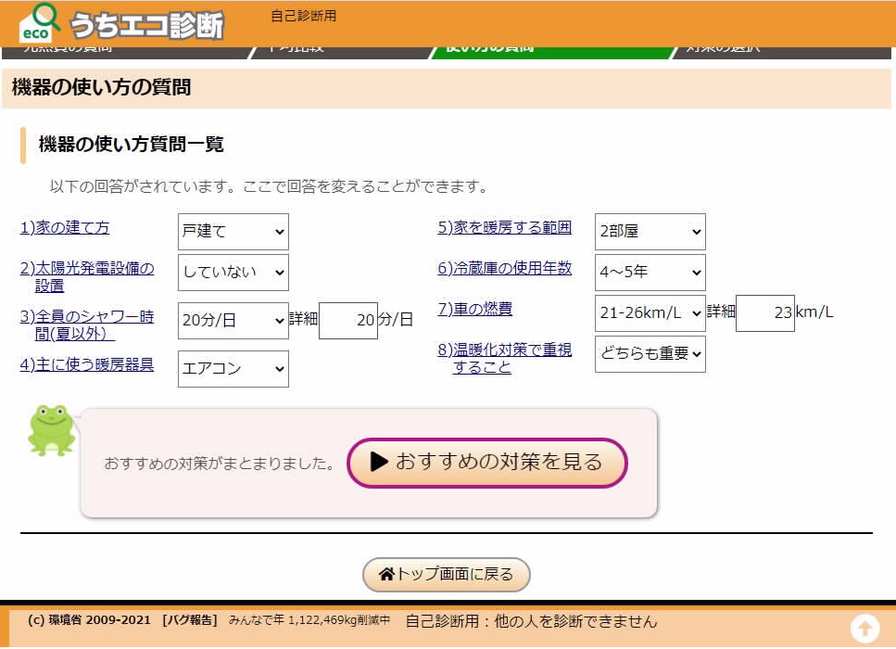
機器の使い方の内容を
確認します。
「おすすめの対策を見る」
をクリックしてください

Slide 22
自分に合った省エネ対策が
表示されます。

Slide 23
右上の「メニュー」
をクリックしてください

Slide 24
メニューを開くと
こちらの画面になります
「全機能表示にする」
をクリックしてください

Slide 25
全機能表示を押すと
この画面になります。
「レポート印刷」
をクリックしてください

Slide 26
「お名前」
を記入してください
印刷画面が表示されますので、
お名前をご記入の上、
印刷したものをご提出ください

Slide 27
提出のための操作は以上です。
メニューに戻っていただくと
色々なオプションがあります
うちエコ診断を活用して
ご家庭のエネルギーの使い方を
より深くチェックしてみてください。
「ログイン・登録」をしていただくと
データを保存できるようになり、
数か月後と比較することができます。

